Slide 1
第十三章 筹资与投资循环审计
《审计学》（第三版）
杨明增主编
清华大学出版社 2020.08

Slide 2

主要内容
第一节 了解筹资业务流程及内部控制
第二节 筹资业务的进一步审计程序
第三节 筹资业务相关项目的实质性程序
第四节 了解投资业务流程及其内部控制
第五节 投资业务相关项目的进一步审计程序
第六节 投资相关项目的实质性程序

Slide 3
第一节 了解筹资业务流程及内部控制
筹资业务主要由借款交易和股东权益交易组成，涉及到的报表项目主要包括短期借款、应付利息、应付股利、长期借款、应付债券、所有者权益、财务费用等项目。
一、了解筹资业务主要流程
二、了解筹资业务的关键内部控制
三、评估重大错报风险

Slide 4
一、了解筹资业务主要流程
1) 审批授权。企业的借款筹资必须经管理当局审批，其中债券的发行要经董事会授权；股票筹资必须依据国家法规或企业章程的规定，报经国家有关管理部门和企业最高权力机构(如董事会或股东大会)批准2) 签订合同或协议。企业向银行或金融机构筹资须签订借款合同，发行证券须签订证券契约和证券承销或包销协议

Slide 5
3) 取得资金。
4) 计算利息或股利。
5) 偿还本息或发放股利。

Slide 6
二、了解筹资业务的关键内部控制
以应付债券为例，一般来讲，应付债券的内部控制制度的主要内容包括下列几个方面：
（1）应付债券的发行要用正式的授权程序，每次均要由董事会授权；（2）申请发行债券时，应履行审批手续，向有关机关递交相关文件；（3）应付债券的发行，要有受托管理人来行使保护发行人和持有人合法权益的权利；（4）每种债券的发行都必须签订债券契约；

Slide 7
（5）债券的承销或包销必须签订有关协议；（6）记录应付债券业务的会计人员不得参与债券发行；（7）如果企业保存债券持有人明细分类账，应同总分类账核对相符。若这些记录由外部机构保存，则须定期同外部机构核对；（8）未发行的债券必须有专人负责；（9）债券的购回要有正式的授权程序。

Slide 8
三、评估重大错报风险
1) 企业在做筹资计划时常见的问题是预算失误，
2) 筹资过程中的常见问题是不经授权或批准非法筹资；
3) 筹资款项流入时，存在已经收回的筹资凭证不进行及时注销，造成多次使用的风险
4) 筹资款项留出时，存在虚增筹资费用，形成账外资金的风险；
5) 筹资会计记录虚假。

Slide 9
考虑到严格的监管环境和董事会针对筹资活动设计的严格控制，除非注册会计师对管理层的诚信产生疑虑，
否则重大错报风险一般应评估为低水平。
在了解筹资业务主要流程及其关键内部控制后，首先确定筹资业务内部控制是否健全、设计是否恰当，然后运用穿性测试方法检查内部控制是否得到执行，在此基础上确定筹资业务的进一步审计程序。

Slide 10
第二节 筹资业务的进一步审计程序
根据在业务流程层面了解的筹资的内部控制，识别和评估该循环中的重大错报风险后，审计人员应当制定筹资业务的进一步审计程序的总体方案，需要采用综合方案还是实质性方案，前者包括控制测试和实质性程序。
对一般企业而言，筹资业务涉及的交易次数较少，而每笔交易的金额通常较大，这就决定了对该循环涉及的财务报表项目，更可能采用实质性方案，但是仍需要进行必要的控制测试程序。

Slide 11
一、筹资业务常用的控制测试程序
在审计实务中，注册会计师可以考虑以被审计单位的内部控制目标为起点实施控制测试，
还可以考虑以上述识别的重大错报风险为起点实施控制测试。
以内部控制目标和相关认定为起点的常用控制测试程序见表13-1。

Slide 12
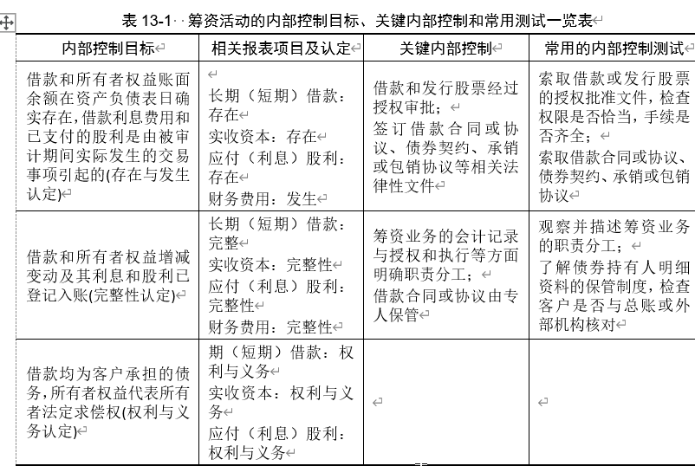

Slide 13
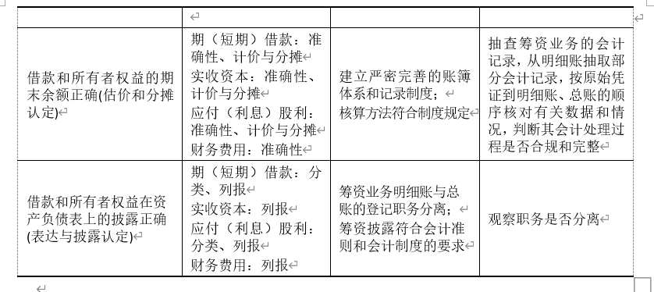

Slide 14
二、筹资业务常用的实质性程序
(一) 借款和所有者权益账面余额在资产负债表日确实存在，借款利息费用和已支付的股利确实已经发生
1）获取或编制借款和股本明细表，复核加计正确，并与报表数、总账数和明细账合计数核对相符；
2）检查与借款或股票发行有关的原始凭证，确认其真实性，并与会计记录核对；
3）检查利息计算依据，复核应计利息的正确性，并确认全部利息计入适当账户。

Slide 15
(二) 借款和所有者权益增减变动及其利息和股利已登记入账
1）检查年度内借款和所有者权益增减变动的原始凭证，核实变动的真实性、合规性
2）检查授权批准手续是否完备，入账是否及时准确。

Slide 16
(三) 借款均为客户承担的债务，所有者权益代表所有者法定求偿权
1）向银行或其他金融机构、债券包销人函证，并与账面余额核对；
2）检查股东是否已按合同、协议、章程约定时间缴付出资额。

Slide 17
第三节 筹资业务相关项目的实质性程序
一般而言，被审计单位不会高估负债，负债项目审计主要是防止企业低估债务。
如果注册会计师能够对企业的资产和负债进行充分的审计，证明两者的期初余额、期末余额和本期变动都是正确的，这便从侧面为所有者权益的期末余额和本期变动的正确性提供了有力证据
同时，由于所有者权益增减变动业务较少、金额较大的特点，
只花费相对较少的时间对所有者权益进行审计

Slide 18
主要内容
一、负债的具体相关项目审计
(一) 短期借款的审计
(二) 长期借款的审计
(三) 财务费用的审计
二、所有者权益相关项目的审计
(一) 实收资本(股本)的审计
(二) 资本公积的审计

Slide 19

一、负债的具体相关项目审计：短期借款

Slide 20
一、负债的具体相关项目审计
(一) 短期借款的审计
(二)长期借款的审计
（三）财务费用的审计

Slide 21
(一) 短期借款的审计
1.短期借款的审计目标
确定期末短期借款是否存在；
确定期末短期借款是否为被审计单位应履行的偿还义务；
确定短期借款的借入、偿还及计息的记录是否完整；
确定短期借款的期末余额是否正确；
确定短期借款的披露是否恰当。

Slide 22
(一) 短期借款的审计
2.短期借款的实质性程序
短期借款的实质性程序通常包括：
(1)获取或编制短期借款明细表。
(2)函证短期借款的实有数。
(3)检查短期借款的增加。
(4)检查短期借款的减少。
(5)检查有无到期未偿还的短期借款。
(6)复核短期借款利息。
(7)检查外币借款的折算。
(8)检查短期借款在资产负债表上的列报是否恰当。

Slide 23
(二)长期借款的审计
1.长期借款的审计目标
确定期末长期借款是否存在；
确定期末长期借款是否为被审计单位应履行的偿还义务；
确定长期借款的借入、偿还及利息的记录是否完整；
确定长期借款的期末余额是否正确；
确定长期借款的披露是否恰当。

Slide 24
(二)长期借款的审计
2.长期借款的实质性程序
长期借款同短期借款一样都是企业向银行或其他金融机构借入的款项，因此，长期借款的实质性程序同短期借款的实质性程序较为相似。长期借款的实质性程序通常包括：
(1)获取或编制长期借款明细表，复核其加计数是否正确，并与明细账和总账核对相符。
(2)了解金融机构对被审计单位的授信情况以及被审计单位的信用等级评估情况，了解被审计单位获得短期借款和长期借款的抵押和担保情况，评估被审计单位的信誉和融资能力。
(3)对年度内增加的长期借款，应检查借款合同和授权批准，了解借款数额、借款条件、借款日期、还款期限、借款利率，并与相关会计记录相核对。

Slide 25
(二)长期借款的审计
(4)检查长期借款的使用是否符合借款合同的规定，重点检查长期借款使用的合理性。
(5)向银行或其他债权人函证重大的长期借款。
(6)对年度内减少的长期借款，应检查相关记录和原始凭证，核实还款数额。
(7)检查年末有无到期未偿还的借款，逾期借款是否办理了延期手续；分析计算逾期借款的金额、比率和期限，判断被审计单位的资信程度和偿债能力。
(8)计算短期借款、长期借款在各个月份的平均余额，选取适用的利率匡算利息支出总额，并与财务费用的相关记录核对，判断被审计单位是否高估或低估利息支出，必要时进行适当调整。

Slide 26
(二)长期借款的审计
(9)检查非记账本位币折合记账本位币时采用的折算汇率，折算差额是否按规定进行会计处理。
(10)检查借款费用的会计处理是否正确。借款费用，指企业因借款而发生的利息及其他相关成本，包括折价或溢价的摊销、辅助费用以及因外币借款而发生的汇兑差额。按照《企业会计准则第l7号——借款费用》的规定，企业发生的借款费用，可直接归属于符合资本化条件的资产的购建或生产的，应当予以资本化，计入相关资产成本；其他借款费用，应当在发生时根据其发生额确认费用，计入当期损益。
(11)检查企业抵押长期借款的抵押资产的所有权是否属于企业，其价值和实际状况是否与抵押契约中的规定相一致。

Slide 27
(二)长期借款的审计
(12)检查企业重大的资产租赁合同，判断被审计单位是否存在资产负债表外融资的现象。
(13)检查长期借款是否已在资产负债表上充分披露。
长期借款在资产负债表上列示于长期负债类下，该项目应根据“长期借款”科目的期末余额扣减将于一年内到期的长期借款后的数额填列。审计人员应根据审计结果，确定被审计单位长期借款在资产负债表上的列示是否充分，并注意长期借款的抵押和担保是否已在财务报表附注中进行了充分的说明。

Slide 28
（三）财务费用的审计
1.财务费用的审计目标
财务费用的审计目标一般包括：确定记录的财务费用是否已发生，且与被审计单位有关；确定财务费用记录是否完整；确定与财务费用有关的金额及其他数据是否已恰当记录，确定财务费用是否记录于正确的会计期间；确定财务费用的内容是否正确；确定财务费用的披露是否恰当。

Slide 29
（三）财务费用的审计
2.财务费用的实质性程序
财务费用的实质性程序通常包括：
(1)获取或编制财务费用明细表，复核加计是否正确，与报表数、总账数和明细账合计数核对是否相符。
(2)将本期、上期财务费用各明细项目作比较分析，必要时比较本期各月的财务费用，如有重大波动和异常情况，应查明原因，扩大审计范围或增加测试量。
(3)检查利息支出明细账，确认利息支出的真实性及正确性，检查各项借款期末应计利息有无预计入账，注意检查现金折扣的会计处理是否正确。

Slide 30
（三）财务费用的审计
(4)检查汇兑损失明细账，检查汇兑损益计算方法是否正确，核对所用汇率是否正确，前后期是否一致。
(5)检查“财务费用——其他”明细账，注意检查大额金融机构手续费的真实性与正确性。
(6)审阅下期期初的财务费用明细账，检查财务费用各项目有无跨期入账的现象，对于重大跨期项目，应进行必要调整。
(7)检查从其他企业或非银行金融机构取得的利息收入是否按规定计缴营业税。
(8)检查财务费用的披露是否恰当。

Slide 31
二、所有者权益相关项目的审计
（一）实收资本(股本)的审计
(二)资本公积的审计

Slide 32
（一）实收资本(股本)的审计
1.实收资本(股本)的审计目标
实收资本(股本)的审计目标一般包括：确定实收资本(股本)是否存在；确定实收资本(股本)的增减变动是否符合法律、法规和合同、章程的规定，记录是否完整；确定实收资本(股本)期末余额是否正确；确定实收资本(股本)的披露是否恰当。

Slide 33
（一）实收资本(股本)的审计
2.实收资本(股本)的实质性程序
实收资本(股本)的实质性程序通常包括：
(1)获取或编制实收资本(股本)增减变动情况明细表，复核加计是否正确。与报表数、总账数和明细账合计数核对相符。
(2)查阅公司章程、股东大会、董事会会议记录中有关实收资本(股本)的规定。收集与实收资本(股本)变动有关的董事会会议纪要、合同、协议、公司章程及营业执照。公司设立批文、验资报告等法律性文件，并更新永久性档案。

Slide 34
（一）实收资本(股本)的审计
(3)检查实收资本(股本)增减变动的原因，查阅其是否与董事会纪要、补充合同、协议及其他有关法律性文件的规定一致，逐笔追查至原始凭证，检查其会计处理是否正确。
(4)对于以资本公积、盈余公积和未分配利润转增资本的，应取得股东(大)会等资料，并审核是否符合国家有关规定。
(5)以权益结算的股份支付，取得相关资料，检查是否符合相关规定。

Slide 35
6) 根据证券登记公司提供的股东名录，检查被审计单位及其子公司、合营企业与联营企业是否有违反规定的持股情况。
(7) 以非记账本位币出资的，检查其折算汇率是否符合规定。
(8) 检查认股权证及其有关交易，确定委托人及认股人是否遵守认股合约或认股权证中的有关规定。
(9) 确定实收资本(股本)的披露是否恰当

Slide 36
(二)资本公积的审计
1.资本公积的审计目际
资本公积的审计目标一般包括：
确定资本公积是否存在；
确定资本公积的增减变动是否符合法律、法规和合同、章程的规定，记录是否完整；
确定资本公积期末余额是否正确；
确定资本公积的披露是否恰当。

Slide 37
(二)资本公积的审计
2.资本公积的实质性程序
资本公积的实质性程序通常包括以下内容：
（1）获取或编制资本公积明细表，复核加计是否正确，并与报表数、总账数和明细账合计数核对相符。
（2）收集与资本公积变动有关的股东（大）会决议，董事会会议纪要、资产评估报告等文件资料，更新永久性档案。首次接受委托的，应检查期初资本公积的原始发生依据。
（3）根据资本公积明细账，对股本溢价、其他资本公积各明细的发生额逐项进行审查。

Slide 38
4）对股本溢价，应取得董事会会议纪要、股东（大）会决议、有关合同、政府批文，追查至银行收款等原始凭证，结合相关科目的审计，检查会计处理是否正确，注意发行股票溢价收入的计算是否已扣除股票发行费用。
（5）检查以权益法核算的被投资单位除净损益、其他综合收益及利润分配以外的所有者权益变动，被审计单位是否已按其享有的份额入账，会计处理是否正确；处置该项投资时，应注意是否已转销与其相关的资本公积。

Slide 39
(二)资本公积的审计
（6）对拨款转入，审阅有关的拨款批文，检查拨款项目的完成情况，结合专项应付款的审计，检查会计处理是否正确。
（7）以权益结算的股份支付，取得相关资料，检查在权益工具授予日期和行权日的会计处理是否正确。
(8)若有同一控制下企业合并，应结合长期股权投资科目，检查被审计单位(合并方)取得的被合并方所有者权益账面价值的份额与支付的合并对价账面价值的差额计算是否正确，是否依次调整本科目、盈余公积和未分配利润。
(9)被审计单位将回购的本单位股票予以注销、用于奖励职工或转让，其会计处理是否正确。

Slide 40
(10)对于在资产负债表日，满足运用套期会计方法条件的现金流量套期和境外经营净投资套期产生的利得和损失是否进行了正确的会计处理。
(11)对资本公积转增资本，应取得股东(大)会决议、董事会会议纪要和政府批文等，检查资本公积转增资本是否符合有关规定，会计处理是否正确。
(12)记录资本公积中不能转增资本的项目。
(13)确定资本公积的披露是否恰当。

Slide 41
(三)盈余公积的审计（略）
1.盈余公积的审计目标
盈余公积是企业按照规定从税后利润中提取的积累资金，是具有特定用途的留存收益，主要用于弥补亏损和转增资本，也可以按规定用于分配股利。盈余公积包括法定盈余公积和任意盈余公积。盈余公积的审计目标一般包括：确定期末盈余公积是否存在；确定盈余公积的增减变动是否符合法律、法规和合同、章程的规定，记录是否完整；确定盈余公积期末余额是否正确；确定盈余公积的披露是否恰当。

Slide 42
(三)盈余公积的审计
2.盈余公积的实质性程序
盈余公积的实质性程序通常包括：
(1)取得或编制盈余公积明细表，复核加计是否正确，并与报表数、总账数和明细账合计数核对相符。
(2)收集与盈余公积变动有关的董事会会议纪要、股东(大)会决议以及政府主管部门、财政部门批复等文件资料，进行审阅，并更新永久性档案。
(3)对法定盈余公积和任意盈余公积的发生额逐项审查至原始凭证,审查法定盈余公积和任意盈余公积的计提顺序、计提基数、计提比例是否符合有关规定，会计处理是否正确;审查盈余公积的减少是否符合有关规定，取得董事会会议纪要、股东(大)会决议，予以核实，检查有关会计处理是否正确。

Slide 43
(三)盈余公积的审计
(4)如系外商投资企业，应对储备基金、企业发展基金的发生额逐项审查至原始凭证。
(5)如系中外合作经营企业，应对利润归还投资的发生额审查至原始凭证，并与“实收资本——已归还投资”科目的发生金额核对。
(6)确定盈余公积的披露是否恰当。

Slide 44
(四)未分配利润的审计
1.未分配利润的审计目标
未分配利润是指未作分配的净利润，即这部分利润没有分配给投资者，也未指定用途。
未分配利润的审计目标确定期末未分配利润是否存在；确定未分配利润增减变动的记录是否完整；确定未分配利润期末余额是否正确；确定未分配利润的披露是否恰当。

Slide 45
(四)未分配利润的审计（略）
2.未分配利润的实质性程序
未分配利润的实质性程序通常包括：
（1）获取或编制利润分配明细表。复核加计是否正确，与报表数、总账数及明细账合计数核对相符。
（2）检查未分配利润期初数与上期审定数是否相符，涉及损益的上期审计调整是否正确入账。
（3）收集和检查与利润分配有关的董事会会议纪要、股东(大)会决议、政府部门批文及有关合同、协议、公司章程等文件资料更新永久性档案。

Slide 46
(四)未分配利润的审计
（4）检查本期未分配利润变动除净利润转入以外的全部相关凭证，结合所获取的文件资料，确定其会计处理是否正确。
（5）了解本年利润弥补以前年度亏损的情况，如果已超过弥补期限，且已因为抵扣亏损而确认递延所得税资产的，应当进行调整。
（6）结合以前年度损益调整科目的审计检查以前年度损益调整的内容是否真实、合理，注意对以前年度所得税的影响。对重大调整事项应逐项核实其发生原因、依据和有关资料、复核数据的正确性。
（7）确定未分配利润的披露是否恰当。

Slide 47
（五）应付股利审计（略）
1.应付股利的审计目标
应付股利的审计目标一般包括：确定期末应付股利是否存在；确定期末应付股利是否为被审计单位应履行的支付义务；确定应付股利的记录是否完整；确定应付股利的期末余额是否正确；确定应付股利的披露是否恰当。

Slide 48
（五）应付股利审计
2.应付股利的实质性程序
应付股利的实质性程序通常包括：
（1）获取或编制应付股利明细表，复核加计是否正确，并与报表数、总账数和明细账合计数核对相符。
（2）审阅公司章程和股东(大)会决议中有关股利的规定，了解股利分配标准和发放方式是否符合有关规定并经法定程序批准。若被审计单位董事会或类似机构通过利润分配方案拟分配现金股利或利润的注意是否披露。

Slide 49
第四节 了解投资业务流程及其内部控制
对一般企业而言，投资业务涉及的交易次数也较少，但是每笔交易的金额通常较大，这就决定了对该循环涉及的财务报表项目，更可能采用实质性方案，
但是仍需要对关键内部控制进行必要的测试程序。

Slide 50
第四节 了解投资业务流程及其内部控制
一、了解投资业务主要流程
二、了解投资业务的关键内部控制
三、评估重大错报风险

Slide 51
一、了解投资业务主要流程
投资业务的主要流程包括：
1) 审批授权。
投资业务应经企业高层管理机构审批，重大投资还需要股东大会批准通过。
2) 取得证券或其他投资。
企业通过购买股票或债券，或者与其他单位联营，形成长、短期投资。

Slide 52
一、了解投资业务主要流程
3) 取得投资收益。
企业的股权投资将取得股利收入，债券投资将取得利息收入，联营投资将取得联营分利。
4) 转让证券或收回其他投资
对于以购买股票或债券形式取得的投资，企业可以通过转让证券收回投资；
对于联营投资，除非联营合同期满，或由于其他特殊原因使联营企业解散，企业一般不得抽回投资。

Slide 53
二、了解投资业务的关键内部控制
1) 合理的职责分工。
合法的投资业务应在业务的授权、执行、会计记录以及投资资产的保管等方面都有明确的分工，不得由一人同时负责上述任何两项工作。
2) 健全的资产保管制度。一般有两种保管方式：一种是由独立的专门机构保管，这些机构拥有专门的保存和防护措施，可以大大降低舞弊的可能性（通常是此种方式）；
另一种是由企业自行保管，在这种方式下，必须建立严格的财产保管制度（目前较少）。

Slide 54
3) 详尽的会计核算制度。企业应对各项投资业务填制内容齐全、手续完备的原始凭证，以反映投资业务的过程
4) 严格的记名登记制度。
企业拥有的各种证券应在购入当日立即登记于企业名下(除非无记名证券)，切忌登记于经办人员名下
5) 完善的实物盘点制度。

Slide 55
三、评估重大错报风险
1) 管理层错误表述投资业务或衍生金融工具业务的偏见和动机；
2) 所取得资产的性质和复杂程度可能导致确认和计量的错误；
3) 所持有投资的公允价值可能难以计量；
4) 确定持有待售资产或债权投资公允价值的困难性可能最终影响到资产负债表上投资和衍生金融工具的账面价值；

Slide 56
5) 管理层凌驾于控制之上，可能导致投资交易未经授权；
6) 如果对有价证券的控制不充分，权益性有价证券的舞弊和盗窃风险可能很高，从而影响投资的存在性；
7) 关于资产的所有权以及相关权利与义务的审计证据可能难以获得；
8) 如果每年发生的交易数量有限，并且会计人员不能确定在相关的购置或处置业务以及损益的调整中的分配时，固定资产交易的记录可能会发生错误；

Slide 57
第五节 投资业务相关项目的进一步审计程序
一、投资业务常用的控制测试程序
二、投资业务常用的实质性程序

Slide 58
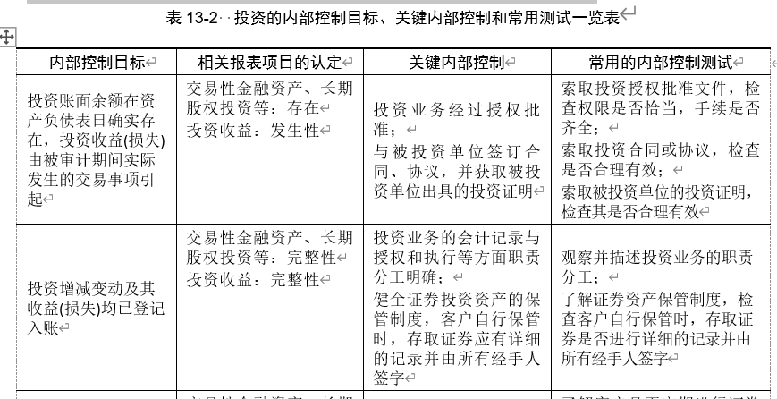
一、投资业务常用的控制测试程序
表13-2列示了在审计实务中，以被审计单位的内部控制目标为起点实施控制测试程序，注册会计师还可以考虑以上述识别的重大错报风险为起点实施控制测试。

Slide 59
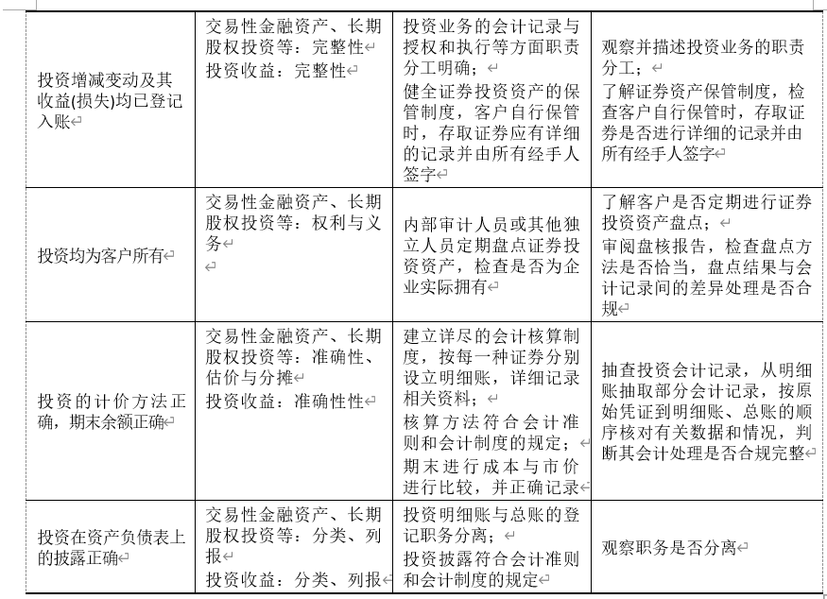

Slide 60
二、投资业务常用的实质性程序
(一) 投资账面余额在资产负债表日确实存在，投资收益(损失)由被审计期间实际发生的交易事项引起的
1）获取或编制投资明细表，复核加计正确，并与报表数、总账数和明细账合计数核对相符；
2）向被投资单位函证投资金额、持股比例及发放股利情况。

Slide 61
二、投资业务常用的实质性程序
(二) 投资增减变动及其收益(损失)均已登记入账
1）检查年度内投资增减变动的原始凭证，核实变动的真实性、合规性；
2）检查授权批准手续是否完备，入账是否及时准确。

Slide 62
二、投资业务常用的实质性程序
(三) 投资的计价方法正确，期末余额正确
1）检查投资入账价值是否符合投资合同、协议规定，会计处理是否正确；重大投资应查阅董事会有关决定并取证；
2）检查长期股权投资的核算是否符合规定，检查期末是否按规定计提投资跌价或减值准备，检查应付债券投资折溢价是否正确摊销。

Slide 63
第六节 投资相关项目的实质性程序
按照企业管理金融资产的业务模式和金融资产的合同现金流量特征对金融资产进行合理的分类，一般会形成会计核算差异比较大的资产类项目，分属于不同的会计账户核算，包括“交易性交融资产”、“权益投资”、“债权投资”、“其他债权投资”、“其他权益工具投资”、“长期股权投资”等账户
在取得投资、享受收益以及处置方面还是具有更多的相似性，在审计程序上存在着很大的共性。

Slide 64
第六节 投资相关项目的实质性程序
一、交易性金融资产审计
二、债权投资审计
三、长期股权投资审计

Slide 65
一、交易性金融资产审计
（一）交易性金融资产审计的审计目标
（二）交易性金融资产的实质性程序

Slide 66
（一）交易性金融资产审计审计目标
交易性金融资产，是指企业为了近期出售而持有的金融资产。
交易性金融资产的审计目标一般包括：
确定交易性金融资产是否存在；
确定交易性金融资产是否归被审计单位所有；
确定交易性金融资产的增减变动及其损益的记录是否完整；
确定交易性金融资产的计价是否正确；
确定交易性金融资产期末余额是否正确；
确定交易性金融资产的披露是否恰当。

Slide 67
（二）交易性金融资产的实质性程序
交易性金融资产的实质性程序通常包括：
1.获取或编制交易性金融资产明细表，复核加计是否正确，并与报表数、总账数和明细账合计数核对相符。
2.对期末结存的相关交易性金融资产，向被审计单位核实其持有目的，检查本科目核算范围是否恰当。
3.获取股票、债券及基金等交易流水单及被审计单位证券投资部门的交易记录，与明细账核对，检查会计记录是否完整、会计处理是否正确。

Slide 68
4.监盘库存交易性金融资产，并与相关账户余额进行核对，如有差异，应查明原因，并做出记录或进行适当调整。
5.向相关金融机构发函询证交易性金融资产期末数量以及是否存在变现限制，并记录函证过程。取得回函时应检查相关签章是否符合要求。

Slide 69
（二）交易性金融资产的实质性程序
6.抽取交易性金融资产增减变动的相关凭证，检查其原始凭证是否完整合法，会计处理是否正确：注意出售交易性金融资产时其成本结转是否正确。原计入的公允价值变动损益有无调整至投资收益。
7.复核与交易性金融资产相关的损益计算是否准确，并与公允价值变动损益及投资收益等有关数据核对。
8.复核股票、债券及基金等交易性金融资产的期末公允价值是否合理，相关会计处理是否正确。
9.关注交易性金融资产是否存在重大的变现限制。
10.确定交易性金融资产的披露是否恰当。

Slide 70
二、债权投资审计
债权投资，是指到期日固定、回收金额固定或可确定，且企业有明确意图和能力持有至到期的非衍生金融资产。
债权投资的审计目标一般包括：
（1）确定债权投资是否存在；
（2）确定债权投资是否归被审计单位所有
（3）确定债权投资的增减变动及其损益的记录是否完整；
（4）确定债权投资的计价是否正确；

Slide 71
（5）确定债权投资减值准备的计提方法是否恰当，计提是否充分；
（6）确定债权投资减值准备的增减变动的记录是否完整；
（7）确定债权投资及其减值准备期末余额是否正确；
（8）确定债权投资及其减值准备的披露是否恰当

Slide 72
(二) 债权投资的实质性程序
1) 获取或编制债权投资明细表，复核加计是否正确，并与总账数和明细账合计数核对相符。
2) 获取债权投资对账单，与明细账核对，并检查其会计处理是否正确。
3) 检查库存债权投资，并与账面余额进行核对，如有差异，应查明原因，并作记录或进行适当调整。
4) 向相关金融机构发函询证债权投资期末数量，并记录函证过程。取得回函时应检查相关签章是否符合要求。

Slide 73
5) 对期末结存的债权投资资产，核实被审计单位持有的目的和能力，检查本科目核算范围是否恰当。
6) 抽取债权投资增加的记账凭证，注意其原始凭证是否完整合法，成本、交易费用和相关利息的会计处理是否符合规定。
7) 抽取债权投资减少的记账凭证，检查其原始凭证是否完整合法，会计处理是否正确。

Slide 74
8) 根据相关资料，确定债券投资的计息类型
9) 结合投资收益科目，复核处置债权投资的损益计算是否准确，已计提的减值准备是否同时结转。
10) 检查当持有目的改变时，债权投资划转为其他金融资产的会计处理是否正确。
11) 结合银行借款等科目，了解是否存在已用于债务担保的债权投资。

Slide 75
12) 当有客观证据表明债权投资发生减值的，应当复核相关资产项目的预计未来现金流量现值，并与其账面价值进行比较，检查相关准备计提是否充分。
13) 若发生减值，检查相关利息的计算及处理是否正确。
14) 确定债权投资的披露是否恰当，注意一年内到期的债权投资是否已重分类

Slide 76
三、长期股权投资审计
(一) 长期股权投资的审计目标
（二）长期股权投资的的实质性程序

Slide 77
（一）长期股权投资的审计目标
长期股权投资的审计目标一般包括：
确定长期股权投资是否存在；
确定长期股权投资是否归被审计单位所有；
确定长期股权投资的增减变动及投资损益的记录是否完整；
确定长期股权投资的核算方法是否正确；
确定长期股权投资减值准备的计提方法是否恰当；

Slide 78
确定长期股权投资减值准备增减变动的记录是否完整；
确定长期股权投资及其减值准备的期末余额是否正确；
确定长期股权投资及其减值准备的披露是否恰当。

Slide 79
（二）长期股权投资的实质性程序
长期股权投资的实质性程序通常包括：
1.获取或编制长期股权投资明细表，复核加计是否正确，并与总账数和明细账合计数核对相符；结合长期股权投资减值准备科目与报表数核对相符。
2.根据有关合同和文件，确认股权投资的股权比例和持有时间，检查股权投资核算方法是否正确。
3.对于重大的投资，向被投资单位函证被审计单位的投资额、持股比例及被投资单位发放股利等情况。

Slide 80
4.对于应采用权益法核算的长期股权投资，获取被投资单位已经注册会计师审计的年度财务报表，如果未经注册会计师审计，则应考虑对被投资单位的财务报表实施适当的审计或审阅程序。
5.对于采用成本法核算的长期股权投资，检查股利分配的原始凭证及分配决议等资料确定会计处理是否正确；对被审计单位实施控制而采用成本法核算的长期股权投资，比照权益法编制变动明细表，以备合并报表使用。

Slide 81
（二）长期股权投资的实质性程序
6.对于成本法和权益法相互转换的，检查其投资成本的确定是否正确。
7.确定长期股权投资的增减变动记录是否完整：包括检查本期增加的长期股权投资，追查至原始凭证及相关的文件或决议及被投资单位验资报告或财务资料等，确认长期股权投资是否符合投资合同、协议的规定，并已确实投资，会计处理是否正确；检查本期减少的长期股权投资，追查至原始凭证，确认长期股权投资的收回有合理的理由及授权批准手续，并已确实收回投资，会计处理是否正确。

Slide 82
8.期末对长期股权投资进行逐项检查，以确定长期股权投资是否已经发生减值，计提是否充分，是否得到适当批准。减值损失一经确认，在以后会计期间不得转回。
9.结合银行借款等的检查，了解长期股权投资是否存在质押、担保情况。如有，则应详细记录，并提请被审计单位进行充分披露。
10.确定长期股权投资在资产负债表上已恰当列报。与被审计单位人员讨论确定是否存在被投资单位由于所在国家和地区及其他方面的影响，其向被审计单位转移资金的能力受到限制的情况，如存在，应详细记录受限情况，并提请被审计单位进行充分披露。

Slide 83
Thank You !
http://www.tupwk.com.cn

